Slide 1
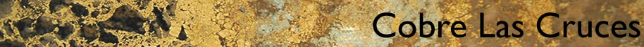



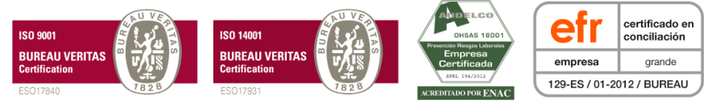
Gestión de la Minería Sostenible
1 de Diciembre de 2020
Lucas Alcón Franco
Medioambiente
Cobre Las Cruces

Slide 2

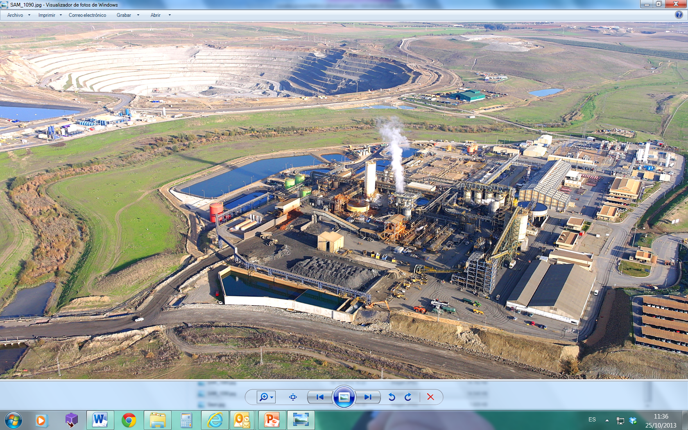
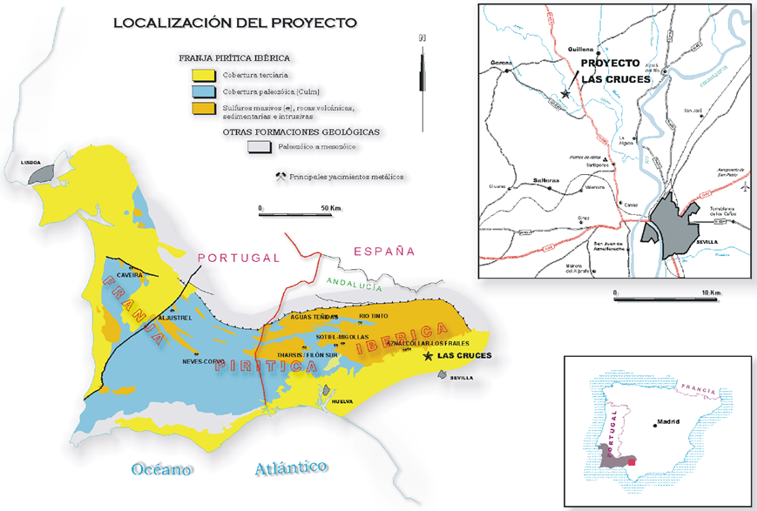
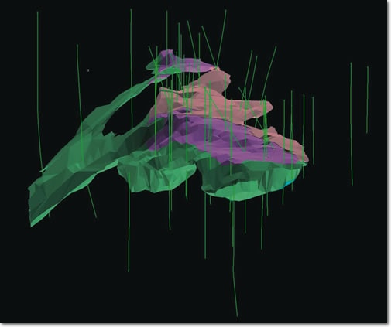
Localización
localización del proyecto

Slide 3
Datos del proyecto
Hitos del proyecto:
Inicio Exploración RIO TINTO
Descubrimiento yacimiento
Estudios Viabilidad y EIA
Permisos / Terrenos / Financiación / Ingeniería detalle
Adquisición (100%) Proyecto por INMET Mining
Adquisición (100%) Proyecto por FIRST QUANTUM
1992
1994
1996-2000
2001-2005
Nov. 2010
Marzo 2013
Construcción
Inicio producción
Inversión total a 2019
2º trimestre 2006-4º trimestre 2008
3 de Junio de 2009
+1.000 millones de euros
Reprocesamiento Tailings
PMR. Refinería polimetálica.
Transición a PMR 2021-2022
Proyecto de 15 años

Slide 4
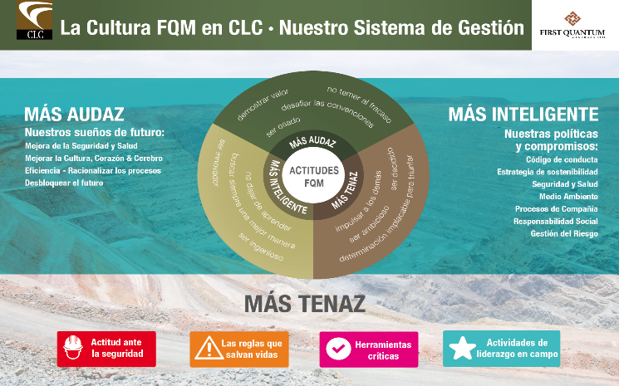
Gestión Minera Sostenible en CLC
El modo en que gestionamos CLC
Resultados alcanzados hasta ahora
Nos llevan a concluir que hacemos Gestión Minera Sostenible

Slide 5
Resultados: Ejemplos por dimensiones.
Económica
Producción sostenida que permite inversión y sostenibilidad del entorno.
Tasa de recuperación de metal, 90% vs 50% tradicional. Eficiencia de los recursos.
Producción de metales in situ. Valor añadido de “commodity” críticas para Europa.
I+D+i: Nuevo proceso. Proyectos, planta piloto que se materializan en el proyecto PMR.
Social
Seguridad de las personas y bienes.
Añadir valor económico al entorno. Empleo.
Añadir valor social al entorno. Formación, promoción.
Ambiental
Sistema Drenaje Reinyección. Abastecimiento de agua.
Gestión residuos mineros. Restauración progresiva.
Biodiversidad. Medidas compensatorias.
Producción in situ. Menor impacto frente a la importación de metales.

Slide 6
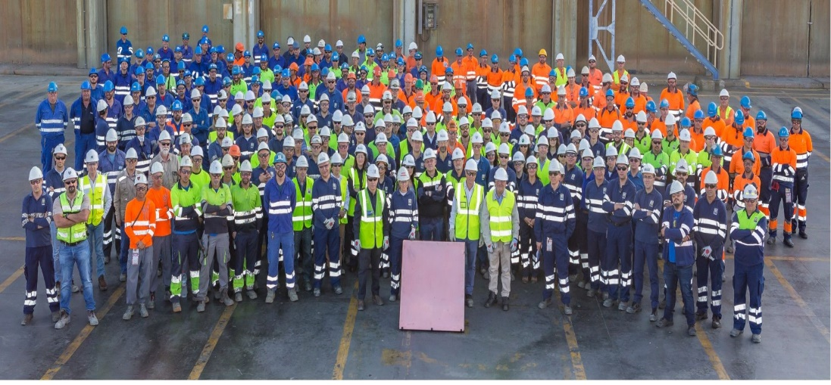

Cinco Años de Producción
Dimensión económica: Producción
10 años de producción junio de 2019
CRM Resilience
Cu
Zn
Ag
Pb
Otros

Slide 7
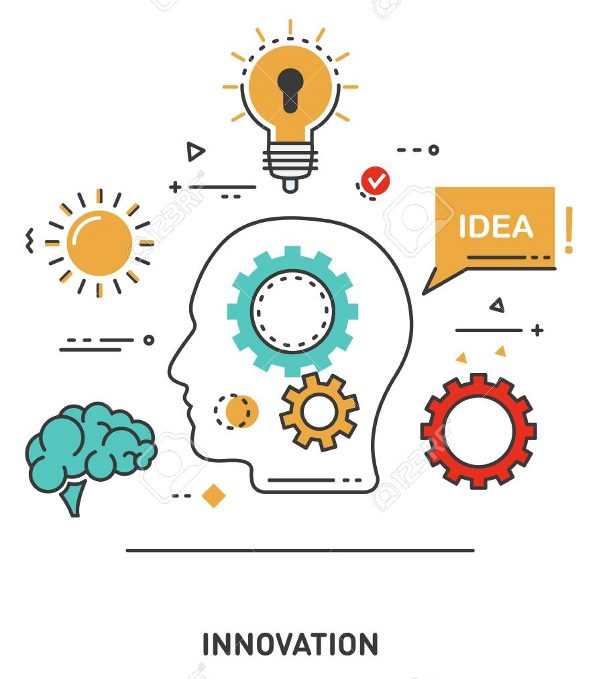
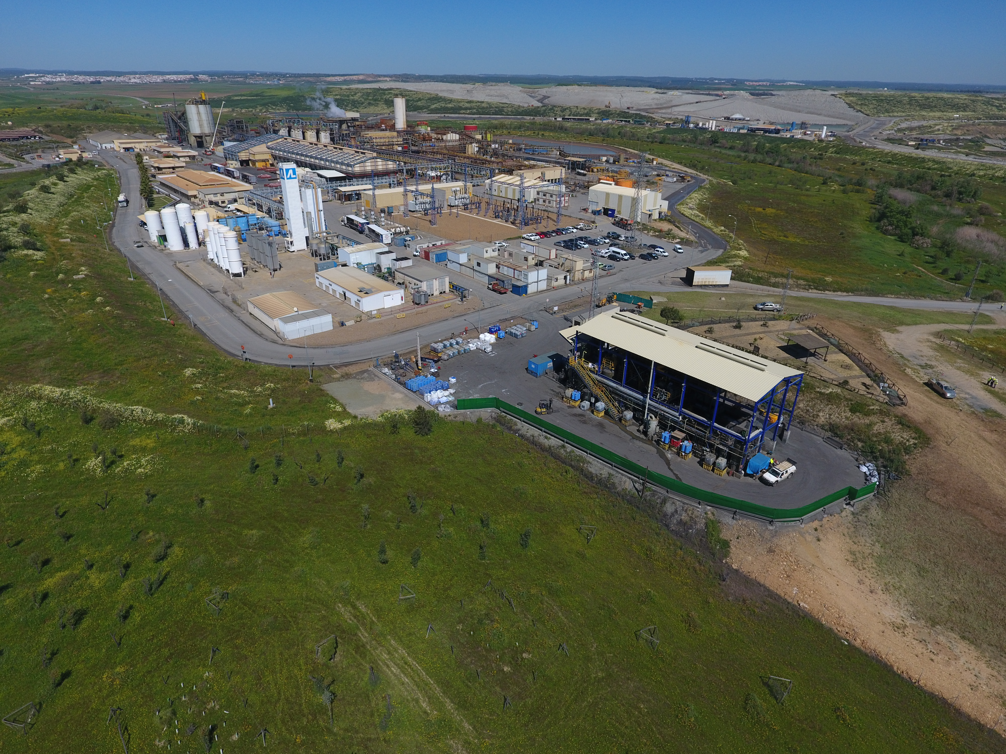
Dimensión económica: I+D+i
PMR
Inversión I+D+i de >20 M€
Deducciones fiscales por inversión en I+D+I
Patentes de equipos y procesos industrials
Proyectos I+D+i
Inmet, Polimet, Nemo, Remine-Water, Infact, Suprim,…
Equipo y Compromiso de las Personas y una de las mayores plantas de pilotaje del mundo
Nuevo Centro de Innovación de la US. Desarrollo de baterías de almacenamiento de Energía Renovable en base a los metales de la FP

Slide 8
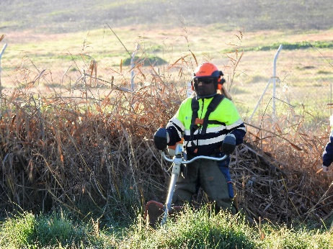
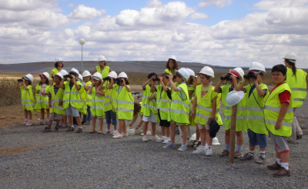
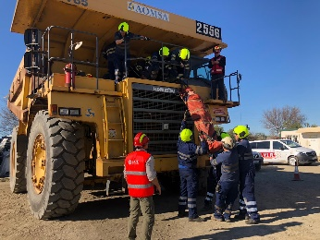
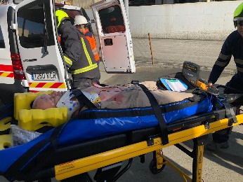
ESCUELA INDUSTRIAL CLC
Dimensión social: Hábitos de Seguridad
SEGURIDAD:
Índice de frecuencia de accidentes con baja menor en un 20% al del sector industrial y 40% al del subsector de industrias extractivas de España. (2018)
COMPORTAMIENTO SEGURO:
Más de 30.000 actividades de liderazgo en seguridad y más de 5.000 horas de formación al año.
Emergencias. Más de 1400 horas en formación práctica y más de 230 personas capacitadas en emergencias.

Slide 9
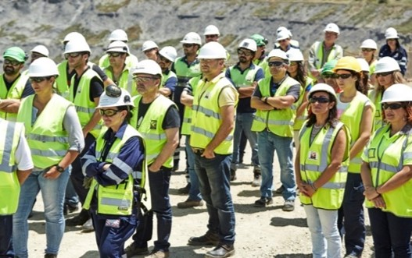
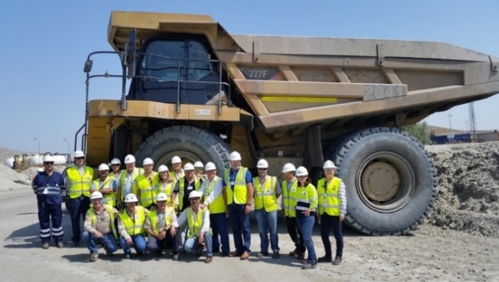
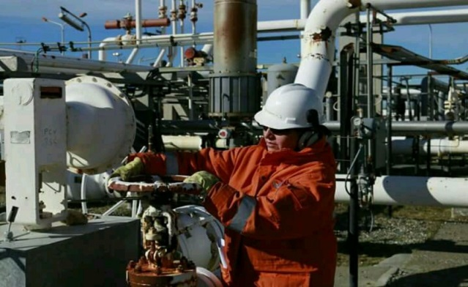

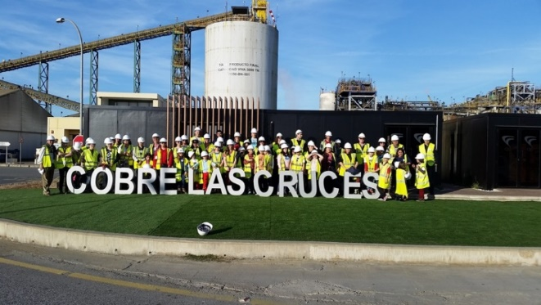
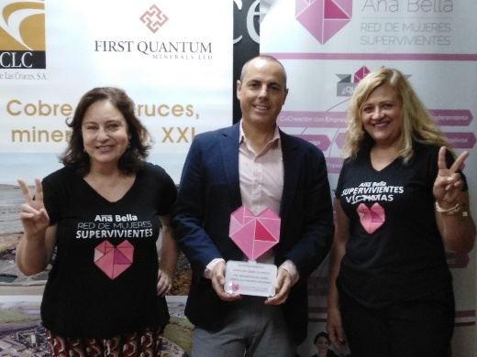
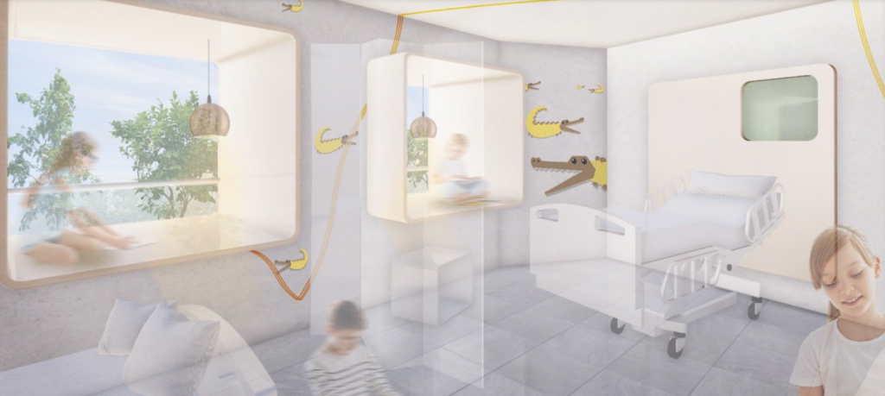
Dimensión Social: Empleo, promoción
800 empleos directos, 1.500 inducidos.
48% empleo local.
19% de empleo femenino.
Plan de Igualdad y Conciliación.
Escuela profesional con 146 alumnos/as, 60% inserción laboral.
Fundación CLC, +6 Mill. de € en planes de desarrollo municipal durante los últimos 4 años.
Premios Cinco Nueves.
47% de servicios y contrataciones en la comarca y provincia.
Etc.,etc.

Slide 10
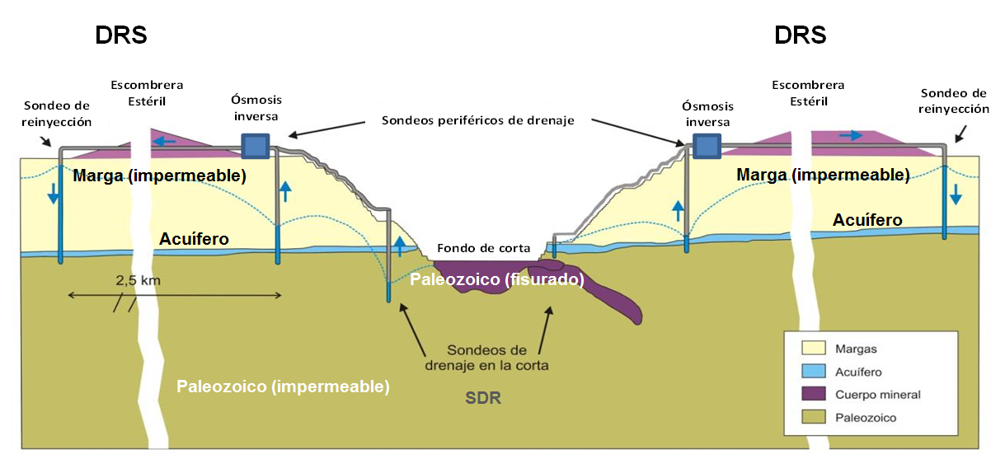
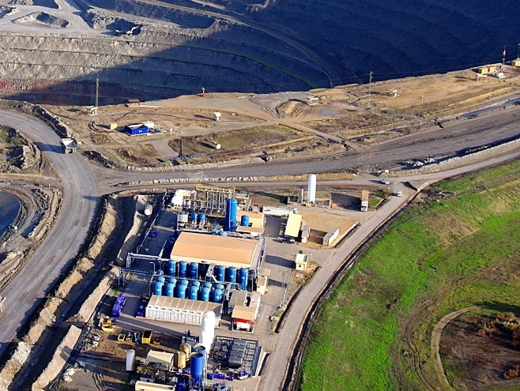
Dimensión ambiental: Sistema Drenaje Reinyección
Sistema de Drenaje y Plan Global
Equilibrar el balance de aguas. Desde 2016 se está recargando el acuífero.
Mejorar la calidad natural del agua mediante tecnología de ósmosis.
Limitar la extensión del cono drenaje.

Slide 11
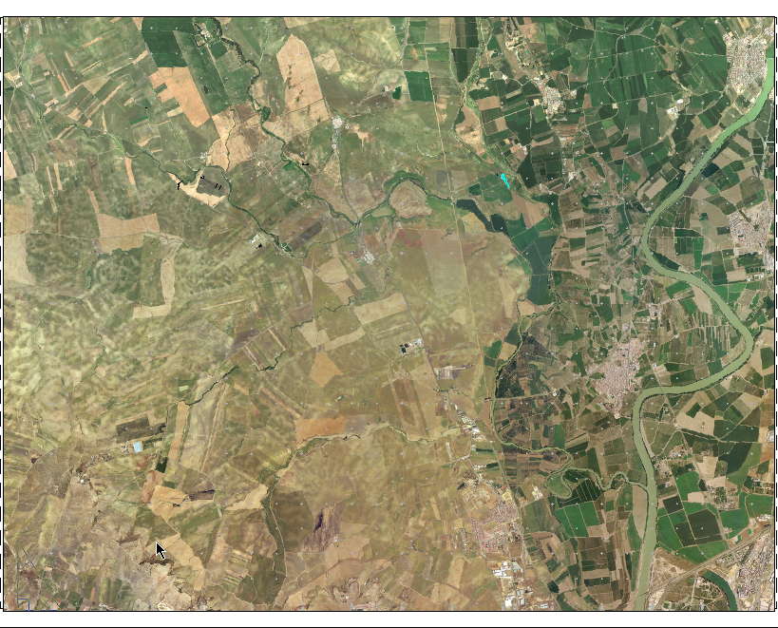

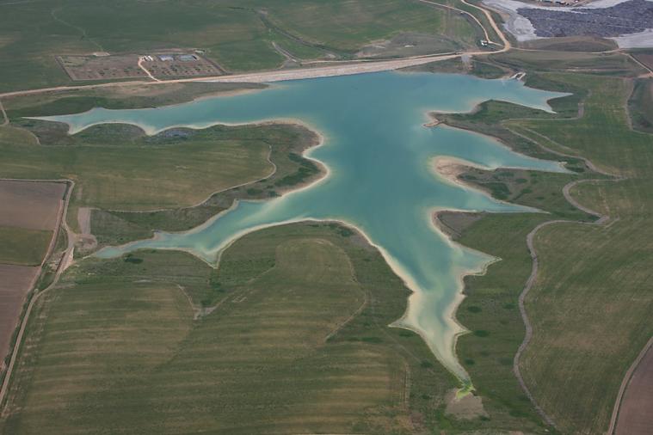
Dimensión ambiental: abastecimiento de agua
  Agua de proceso: reutilización de aguas residuales urbanas depuradas de EDAR San Jerónimo
  Economía Circular. Aplicación del R.D. 1620/2007 para la Reutilización de las Aguas Depuradas. Tratamiento por ultrafiltración para la reinyección y conservación del recurso.
  El Plan de Vigilancia Ambiental contempla más de 8,500 muestreos al año.
  Abastecimiento y Evacuación de agua
Conducciones (19 km)
Balsa de agua
Balsa de
Abastecimiento
1,45 Hm3
Punto de vertido al Guadalquivir
Bombeo
15 septiembre al 15 abril
EDAR San Jerónimo

Slide 12
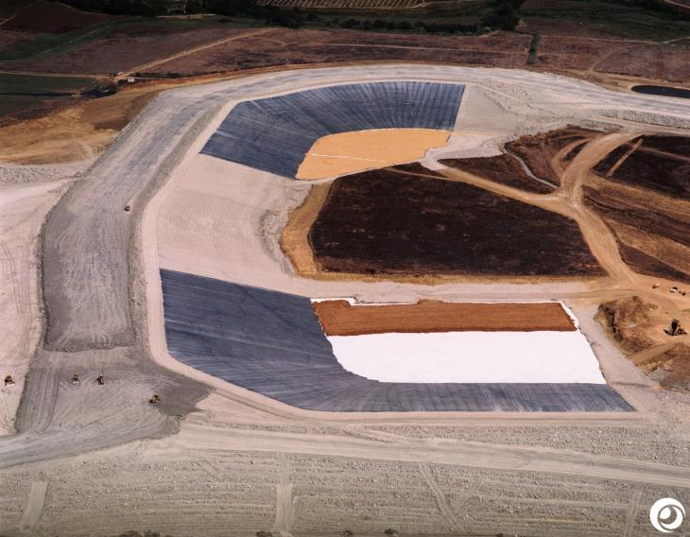
Dimensión ambiental: gestión residuos mineros
1. Polietileno 1,5 mm
2. Capa drenante (arenas) 0,6 m
0. Margas impermeables
Mejores Técnicas Disponibles
4. Capa de raña para protección geotextil
3. Geotextil 150 g/m2

Slide 13
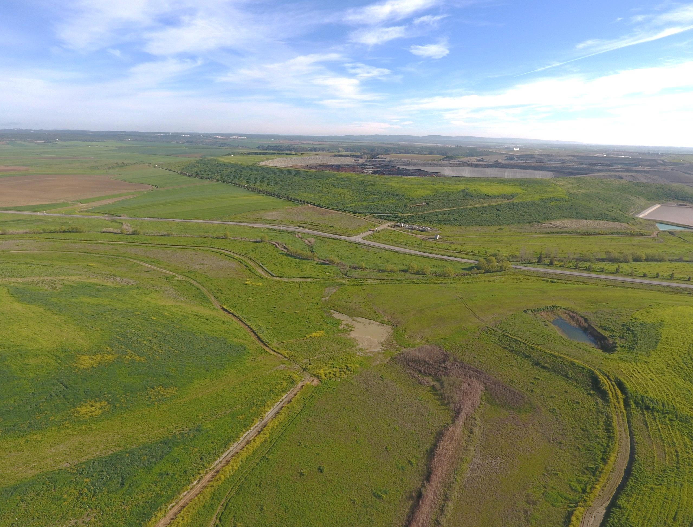
Dimensión ambiental: gestión residuos mineros
INSTALACIÓN DE ENCAPSULAMIENTO DE RESIDUOS MINEROS DE PROCESO EN SECO
RESTAURACIÓN PROGRESIVA
Clausura celdas agotadas: Sellado y rehabilitación ambiental
Celda activa de residuos mineros de proceso
Barrera impermeable de geomembrana
MTD, almacenamiento en seco. Economía Circular
Zona rehabilitada: Pastizal y forestación
Esta instalación es hoy en día objeto de un proyecto de reprocesamiento de estériles.

Slide 14
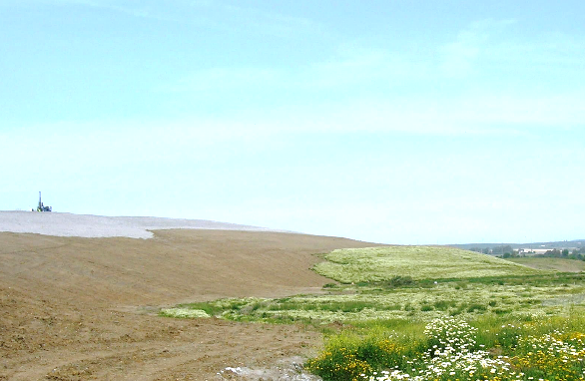
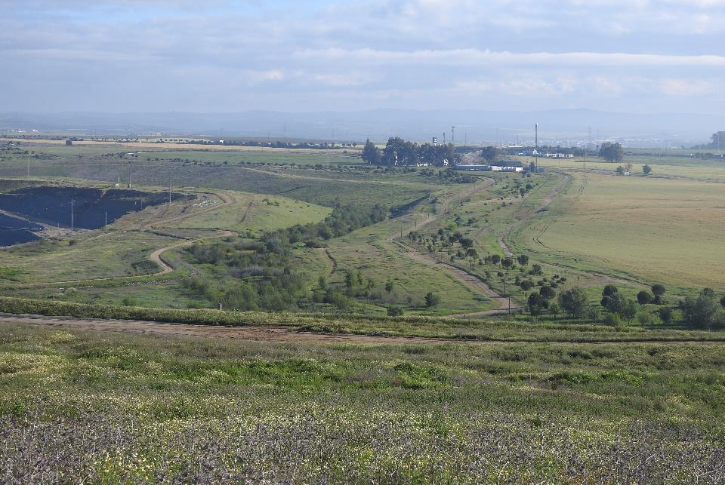
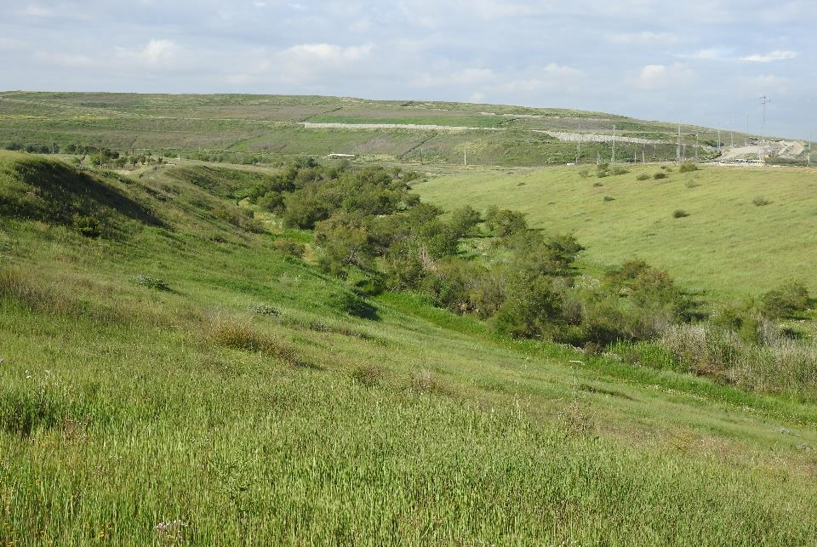
Dimensión ambiental: gestión residuos mineros
GESTIÓN DE RESIDUOS MINEROS. DESVÍOS DE ARROYOS- VÍAS PECUARIAS - RESTAURACIÓN PROGRESIVA
Esta instalación es hoy en día objeto de un proyecto de reprocesamiento de estériles.

Slide 15
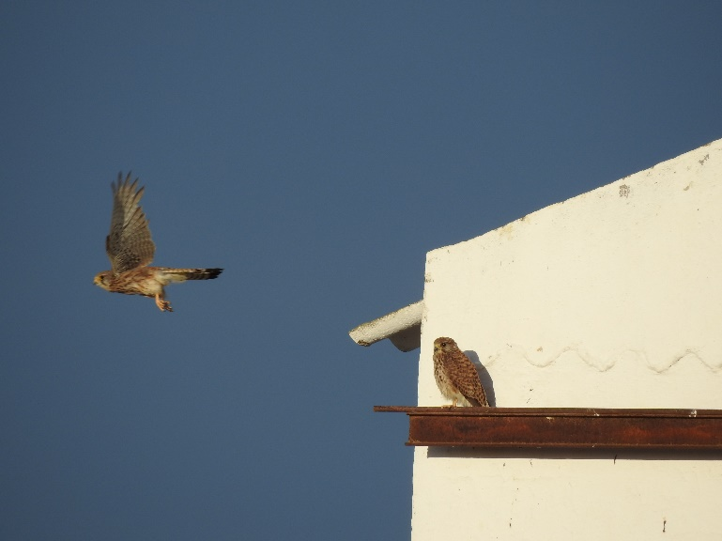
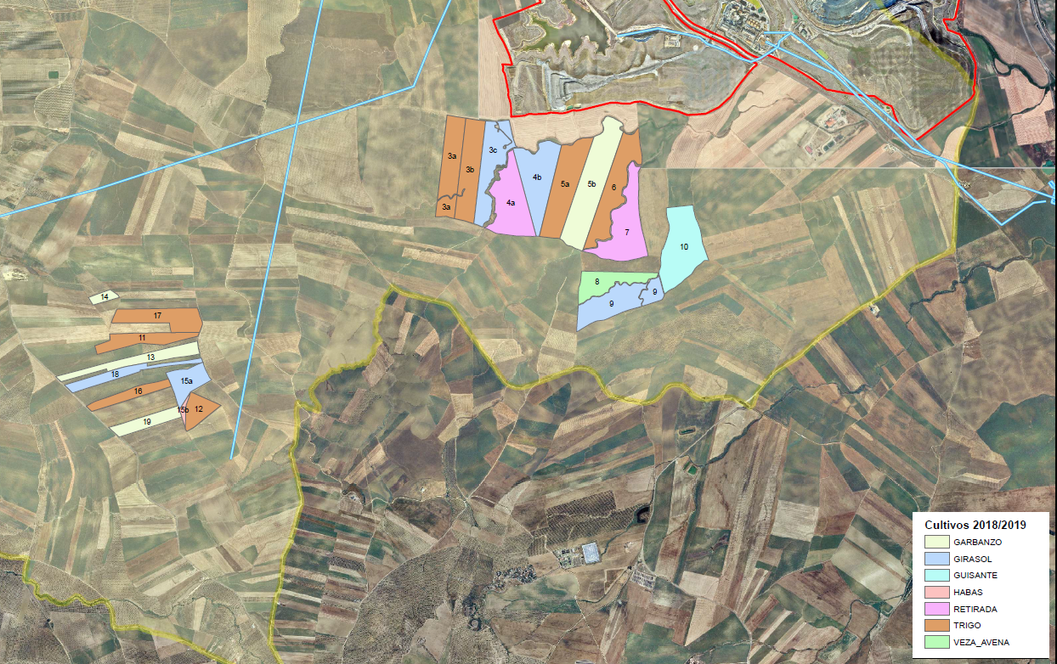
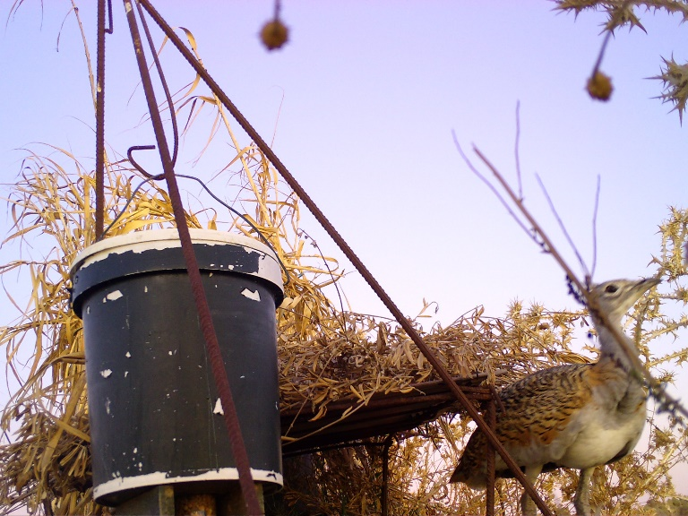
Dimensión ambiental: biodiversidad
330 Ha de ZMC vs 1000 Ha del proyecto

Slide 16
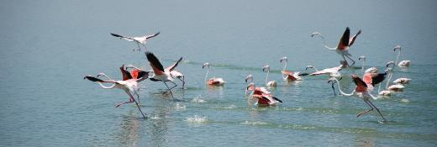
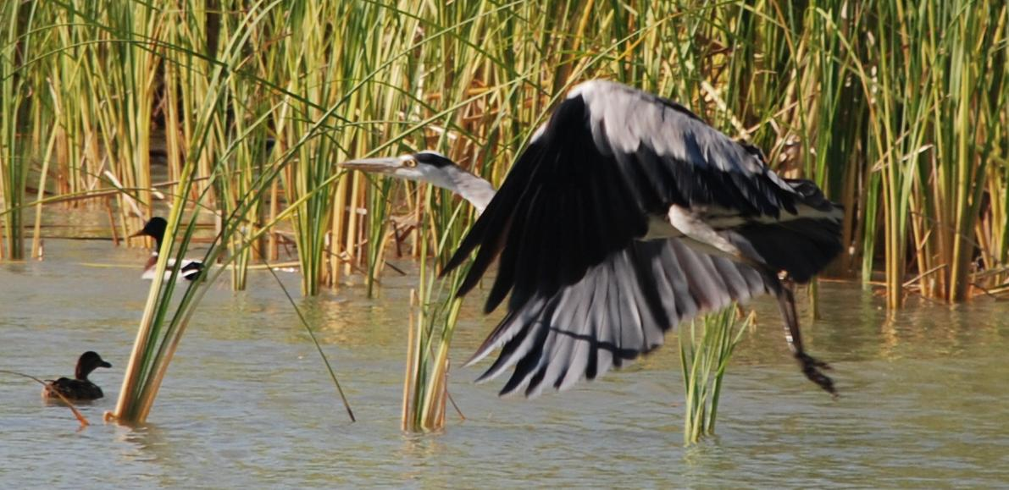
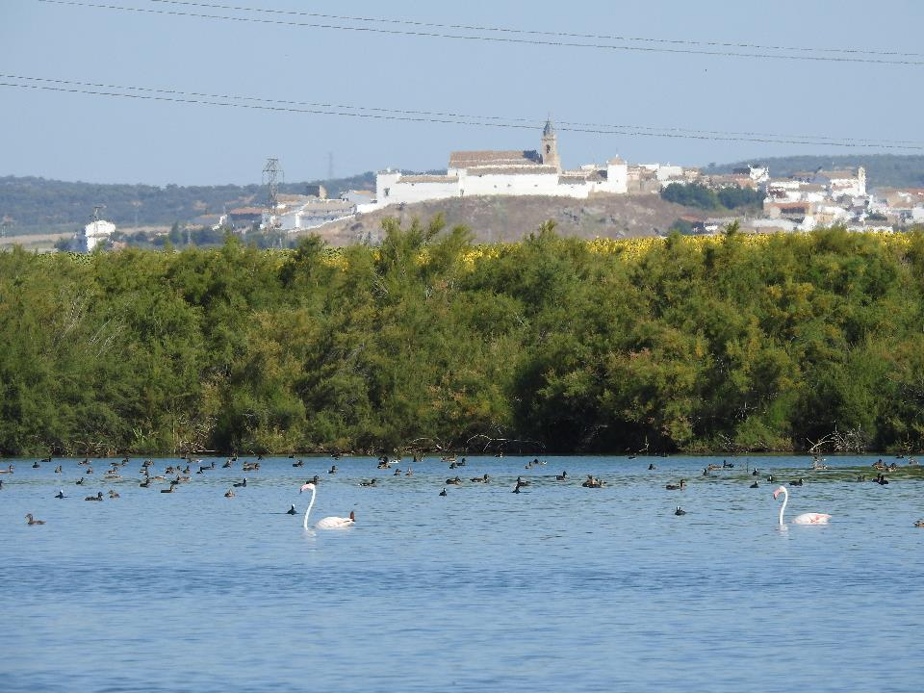
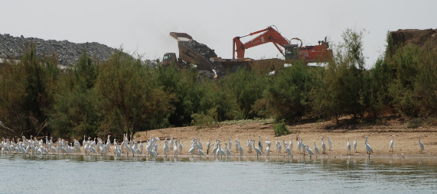
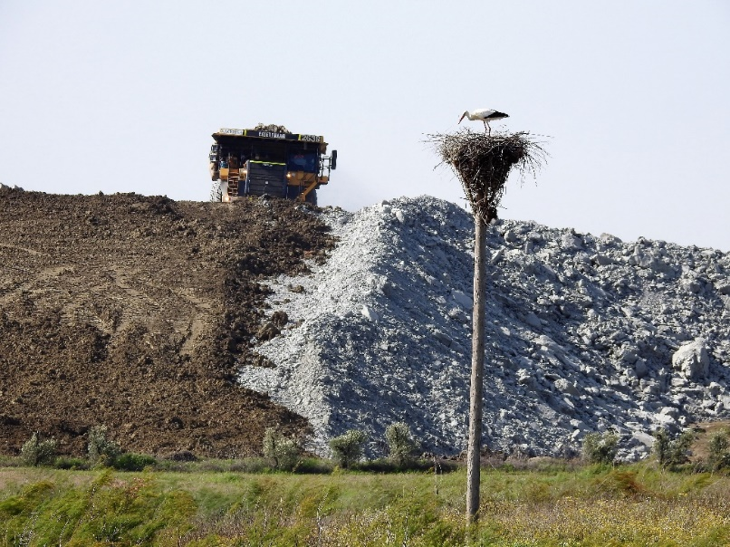
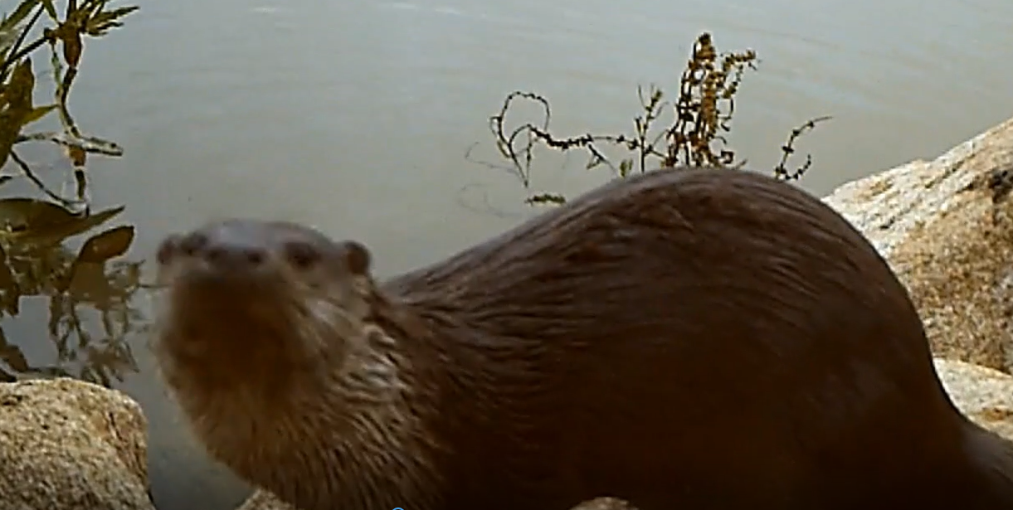
Dimensión ambiental: biodiversidad
Aumento de la biodiversidad y oportunidades de usos futuros.

Slide 17
Gestión Minera Sostenible: dificultades y soluciones
DIFICULTADES DE IMPLEMENTACIÓN
Cambio paradigma de la gestión de la empresa.
Variedad de referentes de gestión y reporte.
Alto nivel de exigencia en el cumplimiento.
Complejidad en el establecimiento de objetivos e indicadores.
Complejidad para visualizar el retorno a los GI.
Necesidad de conocimiento técnico y de refuerzo de I+D+i.
Falta de agilidad de las Administraciones. Trámitación, inversión.
Sesgo de la opinión de la sociedad. Inercia al cambio.
Dificultad general de permeabilidad del mensaje positivo.
Notes:
El sistema de gestión que mueve la estructura de la empresa debe cambiar e integrar la sostenibilidad. Implica convencimiento y compromiso. Implica pensar, concretar, verbalizar, planificar, presupuestar, implementar, medir, reportar, etc., atendiendo a los principios de la sostenibilidad. Significa que se cambia la idiosincrasia de la empresa. Conjunto de los rasgos y el carácter distintivos de un individuo o comunidad. Dificultades propias de un despliegue estratégico.
Variedad de referentes. Desde normativos hasta guías. Finalmente, en la práctica, cada empresa crea su propio sistema de gestión adoptando y adaptando los referentes que estima necesarios. Esto no es baladí, dado que lo que se pone en juego es la propia supervivencia de la empresa. Recordemos que un sistema de gestión sirve para tomar decisiones. Ejemplo, gestión a partir de LCA. Y debe ser rentable. Obvio.
Los requisitos de cumplimiento son cada vez más ajustados. Por ejemplo, existen casos en los que el límite se establece en calidad del medio versus límite de emisión. A pesar de disponer (obligatoriamente) de MTDs, es muy exigente y complejo conseguir el cumplimiento. Exige una estructura bien implantada de MTD respecto a la tecnología, monitoreo, control de procesos y gestión de datos para la toma de decisiones.
El reporte se vuelve más crítico tanto a nivel interno como externo. Tiene que cumplir la función de mostrar resultados y tomar decisiones consecuentes, demostrar transparencia, poder compararse, entre otras. Se han de seleccionar las referencias, KPIs (ratios), destinatarios o grupos de interés, etc. Todo esto es estructura necesaria que tienen que ser eficaz y eficiente.
Por obvio, no vamos a dejar de hablar de la necesidad de la tecnología, I+D+i. Se requieren MTDs, pero además, estar en punta de lanza del conocimiento técnico, desarrollo de nuevos procedimientos, procesos, equipos. Sin olvidar la gestión de datos. Proyectos europeos de alto nivel. Dificultad de selección de Tecnologías, nuevas pero contrastadas.
Pero quisiera destacar aquí, la gestión del talento. Hay que encontrar, formar y mantener el talento.
El dinamismo del sector, cambios normativos, guías, nuevas tecnologías, etc. requiere de una respuesta ágil de la Administración. A veces esto no es así; no en vano hay intentos para minimizar las trabas, pero queda camino por recorrer. La inversión necesita de esta agilidad.

Slide 18
Gestión Minera Sostenible: dificultades y soluciones
SOLUCIONES
Integración, compromiso. Visión, diseño, implementación, resultados.
Optimización de referentes. Empresa, Administración, Sociedad.
MTDs, conocimiento, talento, autocontrol, reporte.
Equipo y conocimiento.
Enfoque a resultados.
Mejora continua, innovación.
Inversión, compromiso, conocimiento, refuerzo de I+D+i. Futuro.
Acercamiento. Diálogo. Participación. Anticipación.
Insistencia. Planes de desarrollo local. Fundación. Premios. Redes.
Divulgación. Transparencia. Resiliencia al mensaje no positivo.
Insistir con resultados y mensaje positivo. Futuro.

Slide 19
Gestión Minera Sostenible: Conclusión
¿Por qué?
Porque estamos convencidos que es el medio y el fin que hace posible el presente y nos da posibilidad de afianzar el futuro de CLC y del entorno social.
Estamos innovando creando una vía para facilitar el desarrollo de nuevos proyectos en la Faja Pirítica porque estamos alineados con las estrategias europeas, Green Deal, metales básicos críticos, Transición Energética, Economía Circular…
Proyecto Sulfuros Secundarios
Proyecto reproceso de tailings
PMR
Minería del futuro

Slide 20

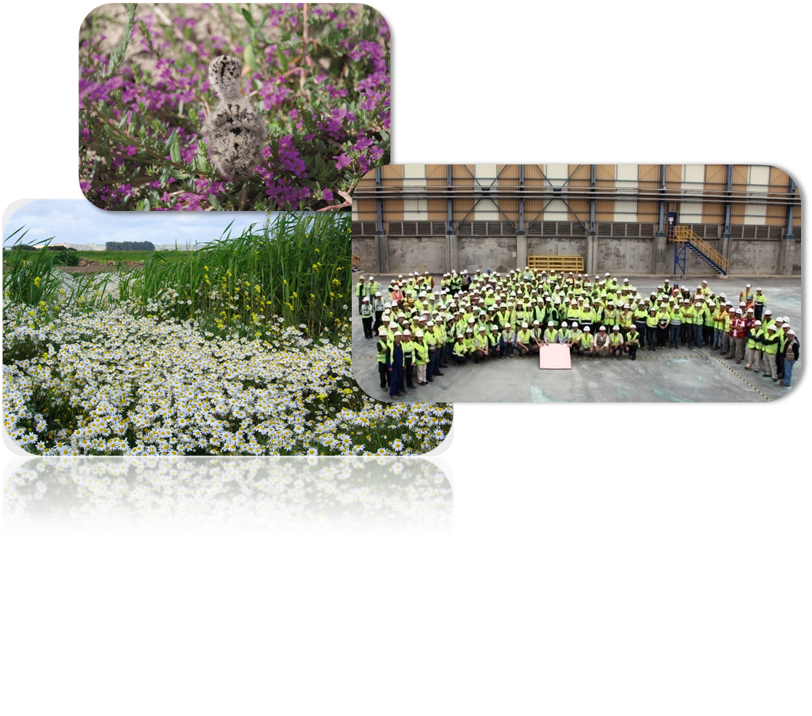
Cobre Las Cruces
Muchas gracias por su atención

